Slide 1

MSSK F-13
Föräldramöte

Slide 2
Laget
13 spelare
Tränare
- Huvudtränare: Björn Hylander
- Extra tränare: Emma Berggren 1 gång/vecka
Hans-Olov Ullberg vid möjlighet
Lagledare: Veronica Lundholm
Vad/varför?
Hjälpa till med coachning/byten på match - Boka alla seriematcher och planer till dessa
Hitta och boka domare till alla hemmamatcher - Kommunikationen och kalendern på laget.se
Låna ut spelare/låna in spelare - Kallelser
Registrera aktuella spelare för varje match - Registrera resultat efter hemmamatcher

Slide 3
Lagförälder Kassör
Vem?
  Emelie (Ruth)
  Roger/Erika (Edith)
Vad/varför?
  Fördela arbetspass
    (psg, ice arena, fika)
  Utse matchvärd (hemma)
  Ordna med försäljning
  Rodda med samåkning
  Ordna uppstart och avslutning
Vem?
  Tomas (Lexie)
Vad/varför?
  Rodda med intäkter kring försäljning
  Betala domare
Inloggning till ”Digitala lagkassan” fås av Andreas Jakobsson.
Ordentligt med information finns där.
Sandra Wiking kan stötta vid frågor.

Slide 4
Laget.se
All information om träningar och match
Nyheter
Kallelser
Meddela frånvaro i whatsapp – tjejerna gör det själva.
  Vi behöver ha alla tjejerna delaktiga i whatsapp. Kan detta ordnas?
Bilder

Slide 5
Serien 9 vs 9 13 år
Enkelspelsserie 12 lag – 11 matcher (6 hemma, 5 borta)
Svarstid på kallelse i god tid pga inlån av spelare
1 huvuddomare, 2 linjedomare
Planen 65x50 m, bollstorlek 4
MATCHVÄRDAR! Håll publiken lugna och trevliga. Väst finns på Skogsparken.
Domaren dömer, tränarna coachar, publiken hejar
Gällivare 14/6 - samåkning

Slide 6
Serien 9 vs 9 14 år - F-12
F-12 - 14 spelare, varav 3-4 med skador.
Planen 72x55m, bollstorlek 5
Vi behöver täcka upp!
Nu: frågar alla i turordning, tar tid att svara, får många nej, blir stressigt inför deras match.
Hur löser vi detta på bättre sätt?
Beslutad lösning: De som hittills velat spela frågas i turordning, övriga tjejers föräldrar kontaktar Veronica när deras tjejer är redo.

Slide 7
Övriga matcher
PSG
  Arbetspassen fördelade
  Macthtider läggs på laget när de blivit tilldelade
  Paraden
  PSG-appen

Slide 8
Träning - upplägg
3 ggr/vecka
  1/vecka med F-12
  ev.1/vecka med F-14
Uppehåll – inget uttalat
  Ordinarie träningstider till 5/7
  1 träning/vecka för den som är hemma under juli
  Ordinarie träningstider från slutet juli = Kommer behövas tränarhjälp här inför matchstart efter ”uppehåll”

Slide 9
Träning - inställning
Tjejernas inställning teoretiskt vs praktiskt
Vad är eran inställning?
Hur gör vi när någon drar ner de andra eller stör?
  Avvisa till bänken
  Åka hem
  Avbryta träning
  ”Straff-jobb” (extra löpning runt planen, styrkeövningar)

Slide 10
Övriga frågor?
Ingen försäljning?
  Har någon ett jobb vi kan göra för att samla in pengar, kontakta lagföräldrar med detta så ordnas det. Inga direkta försäljningar annat än föreningens.

Slide 11
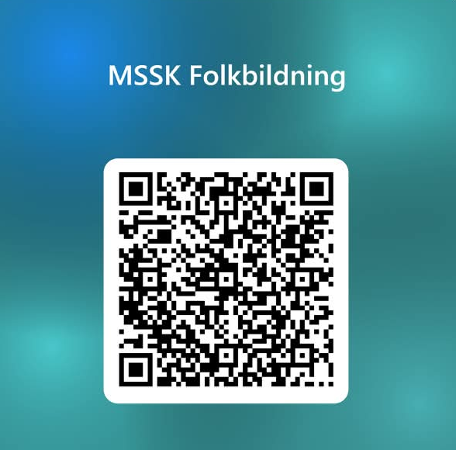
Frågeformulär från förbundet
Har ni haft möte? Glöm då inte att alla ska registrera sig för att vi ska kunna få stöd från SISU. Gäller alla typer av möten; sektionsmöten, föräldramöten, ledarmöten spelarmöten, utbildningar osv…
Scanna QR-koden med mobilkameran för att komma till ett frågeformulär. Alla deltagare på mötet ska fylla i formuläret.

